Slide 1
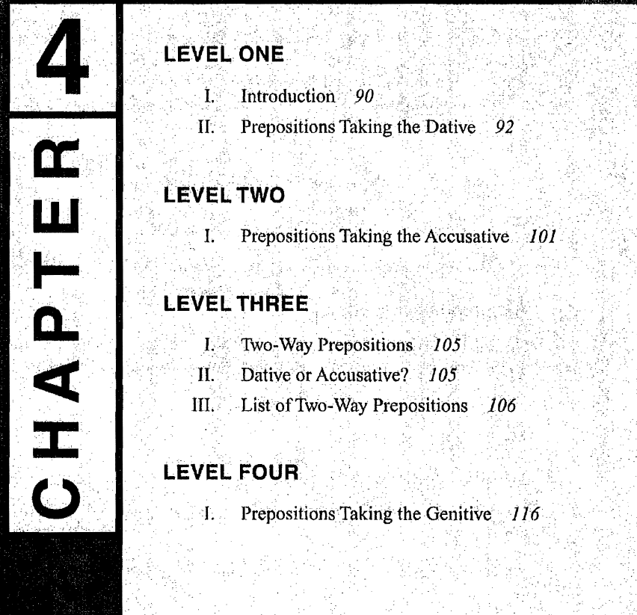

Slide 2
90

Slide 3
90

Slide 4
91

Slide 5
91

Slide 6
92

Slide 7
92

Slide 8
93

Slide 9
93

Slide 10
93

Slide 11
94

Slide 12
94

Slide 13
95

Slide 14
95

Slide 15
96

Slide 16
96

Slide 17
96

Slide 18
97

Slide 19
97

Slide 20
97

Slide 21
98

Slide 22
99

Slide 23
99

Slide 24
99

Slide 25
100

Slide 26
100

Slide 27
101

Slide 28
101

Slide 29
102

Slide 30
102

Slide 31
102

Slide 32
103

Slide 33
103

Slide 34
103

Slide 35
103

Slide 36
104

Slide 37
104

Slide 38
104

Slide 39
105

Slide 40
105

Slide 41
106

Slide 42
106

Slide 43
107

Slide 44
107

Slide 45
107

Slide 46
108

Slide 47
108

Slide 48
108

Slide 49
109

Slide 50
109

Slide 51
109

Slide 52
110

Slide 53
110

Slide 54
110

Slide 55
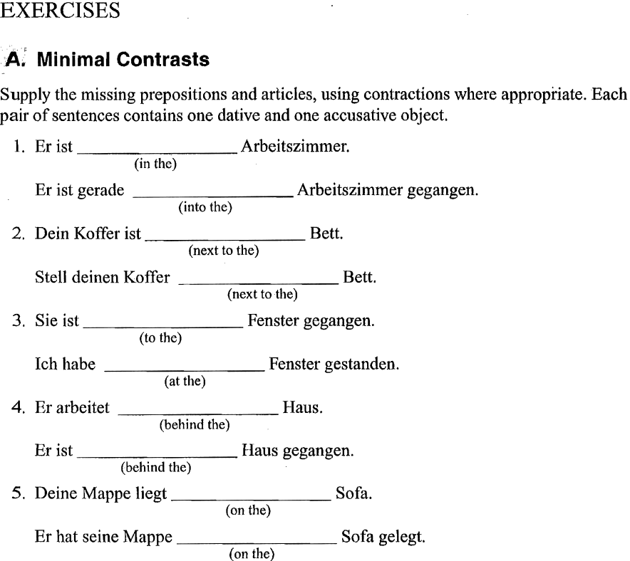
111

Slide 56
112

Slide 57
112

Slide 58
113

Slide 59
113

Slide 60
114

Slide 61
114

Slide 62
114

Slide 63
115

Slide 64
115

Slide 65
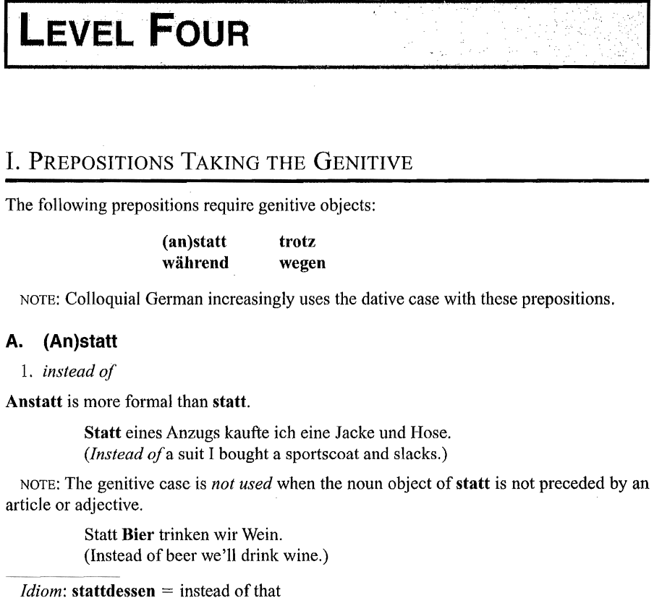
116

Slide 66
116

Slide 67
117

Slide 68
117

Slide 69
118

Slide 70
118

Slide 71
119

Slide 72
119

Slide 73
120

Slide 74
120

Slide 75
120

Slide 76
121

Slide 77
121

